Slide 1
ΕΛΛΗΝΙΚΗ ΔΗΜΟΚΡΑΤΙΑ
ΥΠΟΥΡΓΕΙΟ ΠΑΙΔΕΙΑΣ,ΕΡΕΥΝΑΣ ΚΑΙ ΘΡΗΣΚΕΥΜΑΤΩΝ
ΠΕΡ. Δ/ΝΣΗ Π. & Δ. ΕΚΠ/ΣΗΣ ΑΤΤΙΚΗΣ
ΔΙΕΥΘΥΝΣΗ ΠΡΩΤΟΒΑΘΜΙΑΣ ΕΚΠΑΙΔΕΥΣΗΣ Β΄ ΑΘΗΝΑΣ
Σχολείο :13^{ο} Νηπιαγωγείο Αγίας Παρασκευής.
Σχ. Έτος 2025-26
Πρόγραμμα :Περιβαλλοντικό
Τίτλος : « Στης Φύσης τα γυρίσματα»

Slide 2
ΕΛΛΗΝΙΚΗ ΔΗΜΟΚΡΑΤΙΑ
ΥΠΟΥΡΓΕΙΟ ΠΑΙΔΕΙΑΣ,ΕΡΕΥΝΑΣ ΚΑΙ ΘΡΗΣΚΕΥΜΑΤΩΝ
ΠΕΡ. Δ/ΝΣΗ Π. & Δ. ΕΚΠ/ΣΗΣ ΑΤΤΙΚΗΣ
ΔΙΕΥΘΥΝΣΗ ΠΡΩΤΟΒΑΘΜΙΑΣ ΕΚΠΑΙΔΕΥΣΗΣ Β΄ ΑΘΗΝΑΣ
Εκπαιδευτικοί:
Συντονιστής: Γεωργία Λαδά Π.Ε.60 Νηπιαγωγών
Συμμετέχοντες εκπαιδευτικοί:
Αναστασία Ξενάκη Π.Ε.60 Νηπιαγωγών Ιωάννα Σταματοπούλου Π.Ε. 60ΕΑΕ

Slide 3
ΕΛΛΗΝΙΚΗ ΔΗΜΟΚΡΑΤΙΑ
ΥΠΟΥΡΓΕΙΟ ΠΑΙΔΕΙΑΣ,ΕΡΕΥΝΑΣ ΚΑΙ ΘΡΗΣΚΕΥΜΑΤΩΝ
ΠΕΡ. Δ/ΝΣΗ Π. & Δ. ΕΚΠ/ΣΗΣ ΑΤΤΙΚΗΣ
ΔΙΕΥΘΥΝΣΗ ΠΡΩΤΟΒΑΘΜΙΑΣ ΕΚΠΑΙΔΕΥΣΗΣ Β΄ ΑΘΗΝΑΣ
Σκοπός-Στόχοι:
Να έρθουν αρχικά σε επαφή με βασικές έννοιες του περιβάλλοντος και της φύσης.
Να εξοικειωθούν με τις έννοιες-διαφορές των εννοιών Μόλυνση- Καθαρό περιβάλλον.
Μέσω της παρατήρησης να αντιληφθούν τι προσφέρει η φύση στον άνθρωπο.
Να ανακαλύψουν τι συμβαίνει σε όλες τις εποχές του κύκλου του χρόνου μέσα από απλά πράγματα στο επίπεδο του Νηπιαγωγείου.
Να δούνε και να γνωρίσουν και άλλους κύκλους Ζωής πέρα από την ανακύκλωση του άλλου σχεδίου δράσης μας ‘’ Οι μικροί ήρωες ανακυκλώνουν.’’
Να αγαπήσουν με την πολύ συχνή τον ήδη υπάρχοντα κήπο του σχολείου μας ανά εποχή του χρόνου.

Slide 4
ΕΛΛΗΝΙΚΗ ΔΗΜΟΚΡΑΤΙΑ
ΥΠΟΥΡΓΕΙΟ ΠΑΙΔΕΙΑΣ,ΕΡΕΥΝΑΣ ΚΑΙ ΘΡΗΣΚΕΥΜΑΤΩΝ
ΠΕΡ. Δ/ΝΣΗ Π. & Δ. ΕΚΠ/ΣΗΣ ΑΤΤΙΚΗΣ
ΔΙΕΥΘΥΝΣΗ ΠΡΩΤΟΒΑΘΜΙΑΣ ΕΚΠΑΙΔΕΥΣΗΣ Β΄ ΑΘΗΝΑΣ
ΣΥΝΔΕΣΗ ΜΕ ΕΡΓΑΣΤΗΡΙΟ ΔΕΞΙΟΤΗΤΩΝ
ΚΑΙ ΑΝΑΛΥΤΙΚΟ ΠΡΟΓΡΑΜΜΑ ΣΠΟΥΔΩΝ 2023.
ΘΕΜΑΤΙΚΗ ΕΝΟΤΗΤΑ :
ΖΩ ΚΑΛΥΤΕΡΑ -ΕΥ ΖΗΝ -ΦΡΟΝΤΙΖΩ ΤΟ ΠΕΡΙΒΑΛΛΟΝ
ΤΟΜΕΑΣ:
ΟΙΚΟΛΟΓΙΑ-ΠΑΓΚΟΣΜΙΑ ΚΑΙ ΤΟΠΙΚΗ ΦΥΣΙΚΗ ΚΛΗΡΟΝΟΜΙΑ.
ΘΕΜΑΤΙΚΟ ΠΕΔΙΟ: ΠΑΙΔΙ ΕΑΥΤΟΣ ΚΑΙ ΚΟΙΝΩΝΙΑ (Αναλυτικό πρόγραμμα σπουδών 2023)

Slide 5
ΕΛΛΗΝΙΚΗ ΔΗΜΟΚΡΑΤΙΑ
ΥΠΟΥΡΓΕΙΟ ΠΑΙΔΕΙΑΣ,ΕΡΕΥΝΑΣ ΚΑΙ ΘΡΗΣΚΕΥΜΑΤΩΝ
ΠΕΡ. Δ/ΝΣΗ Π. & Δ. ΕΚΠ/ΣΗΣ ΑΤΤΙΚΗΣ
ΔΙΕΥΘΥΝΣΗ ΠΡΩΤΟΒΑΘΜΙΑΣ ΕΚΠΑΙΔΕΥΣΗΣ Β΄ ΑΘΗΝΑΣ
ΑΠΟΤΕΛΕΣΜΑΤΑ ΠΟΥ ΠΡΟΣΔΟΚΟΥΜΕ:
Τα παιδιά να αγαπήσουν την διαδικασία ενασχόλησης με τον κήπο μας .
Να επιδιώκουν να τον επισκέπτονται συχνά και να περνούν ευχάριστα .
Να εστιάσουν σε πολλά προϊόντα τα οποία προσφέρει η φύση στον Άνθρωπο.
Να εργαστούμε σε ομάδες και να ανταλλάξουμε εμπειρίες στις ομάδες και στην ολομέλεια.
Να σχεδιάσουμε, να διερευνήσουμε ,να παρατηρήσουμε και να καταλήξουμε σε συμπεράσματα.
Να εκτιμήσουμε την αξία της εργασίας με την γή και την φύση .
Να αναστοχαστούμε και να υιοθετήσουμε στάσεις και αξίες που δεν γνωρίζαμε.
Να προσπαθήσουμε να τα εντάξουμε στην πραγματική ζωή μας μέσα από το καθημερινό βίωμα στην σύγχρονηεποχή.

Slide 6

ΕΛΛΗΝΙΚΗ ΔΗΜΟΚΡΑΤΙΑ
ΥΠΟΥΡΓΕΙΟ ΠΑΙΔΕΙΑΣ,ΕΡΕΥΝΑΣ ΚΑΙ ΘΡΗΣΚΕΥΜΑΤΩΝ
ΠΕΡ. Δ/ΝΣΗ Π. & Δ. ΕΚΠ/ΣΗΣ ΑΤΤΙΚΗΣ
ΔΙΕΥΘΥΝΣΗ ΠΡΩΤΟΒΑΘΜΙΑΣ ΕΚΠΑΙΔΕΥΣΗΣ Β΄ ΑΘΗΝΑΣ
Η Ζωή μας κύκλους κάνει.
Και η Ανακύκλωση έχει μέσα της την λέξη κύκλος.

Slide 7
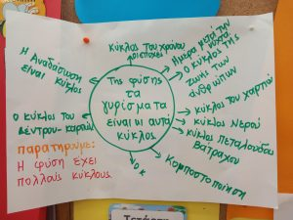
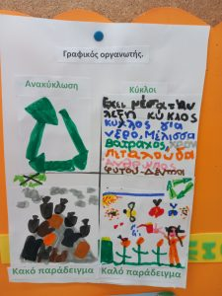
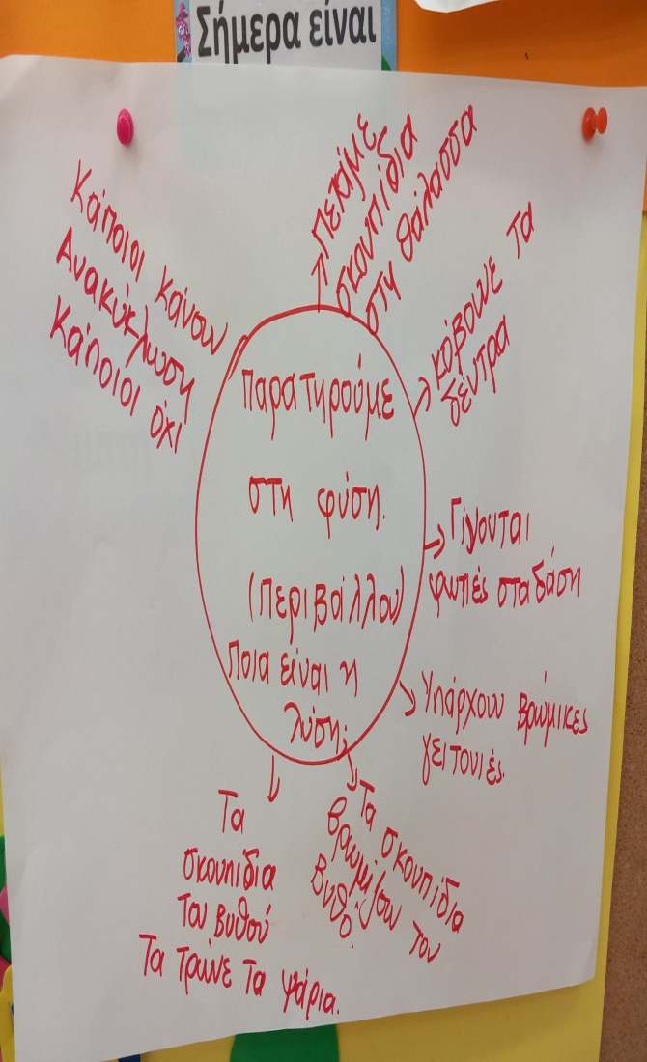
.
ΕΛΛΗΝΙΚΗ ΔΗΜΟΚΡΑΤΙΑ
ΥΠΟΥΡΓΕΙΟ ΠΑΙΔΕΙΑΣ,ΕΡΕΥΝΑΣ ΚΑΙ ΘΡΗΣΚΕΥΜΑΤΩΝ
ΠΕΡ. Δ/ΝΣΗ Π. & Δ. ΕΚΠ/ΣΗΣ ΑΤΤΙΚΗΣ
ΔΙΕΥΘΥΝΣΗ Β΄ ΑΘΗΝΑΣ
ΚΑΤΑΓΡΑΨΑΜΕ ΚΑΙ ΔΙΕΡΕΥΝΗΣΑΜΕ

Slide 8
ΕΛΛΗΝΙΚΗ ΔΗΜΟΚΡΑΤΙΑ
ΥΠΟΥΡΓΕΙΟ ΠΑΙΔΕΙΑΣ,ΕΡΕΥΝΑΣ ΚΑΙ ΘΡΗΣΚΕΥΜΑΤΩΝ
ΠΕΡ. Δ/ΝΣΗ Π. & Δ. ΕΚΠ/ΣΗΣ ΑΤΤΙΚΗΣ
ΔΙΕΥΘΥΝΣΗ Β΄ ΑΘΗΝΑΣ

Slide 9
ΕΛΛΗΝΙΚΗ ΔΗΜΟΚΡΑΤΙΑ
ΥΠΟΥΡΓΕΙΟ ΠΑΙΔΕΙΑΣ,ΕΡΕΥΝΑΣ ΚΑΙ ΘΡΗΣΚΕΥΜΑΤΩΝ
ΠΕΡ. Δ/ΝΣΗ Π. & Δ. ΕΚΠ/ΣΗΣ ΑΤΤΙΚΗΣ
ΔΙΕΥΘΥΝΣΗ Β΄ ΑΘΗΝΑΣ
Συνεργασία με φορείς.
Υπηρεσία Πρασίνου Αγίας Παρασκευής
Ειδικό επαγγελματικό Λύκειο Αγίας Παρασκευής(ΕΝΕΕΓΥΛ).
Πρόγραμμα κομποστοποίησης –ΚΟΙΝΣΕΠ.
Σύλλογος γονέων-γονείς.

Slide 10
ΕΛΛΗΝΙΚΗ ΔΗΜΟΚΡΑΤΙΑ
ΥΠΟΥΡΓΕΙΟ ΠΑΙΔΕΙΑΣ,ΕΡΕΥΝΑΣ ΚΑΙ ΘΡΗΣΚΕΥΜΑΤΩΝ
ΠΕΡ. Δ/ΝΣΗ Π. & Δ. ΕΚΠ/ΣΗΣ ΑΤΤΙΚΗΣ
ΔΙΕΥΘΥΝΣΗ Β΄ ΑΘΗΝΑΣ
Δραστηριότητες
Καταιγισμός ιδεών για την ανακύκλωση γενικά από το σχέδιο δράσης «Οι μικροί ήρωες ανακυκλώνουν»
Είδαμε δική μας παρουσίαση με θέμα το ‘’Περιβάλλον’’ .
Διερεύνηση με θέμα ‘’Η γή προς τον άνθρωπο’’ .
Φυτέψαμε σπόρους και φακές στον κήπο μαςτο Φθινόπωρο αφού σκάψαμε και ξεχορταριάσαμε τον κήπο μας.
Ζωγραφίσαμε τα δικά μας φυτά και πως αναπτύσσονται(στάδια).
Νέα διερέυνηση ‘’Τι ξέρουμε και τι θέλουμε να μάθουμε’’
Καλέσαμε τον αρμόδιο της Κομποστοποίησης στο σχολείο, μας έδειξε τους κομποστοποιητές και πως κομποστοποιούμε και ξεκινήσαμε κι εμείς να κομποστοποιούμε.
Νέα διερεύνηση με γραφικό οργανωτή σχετικά με την ανακύκλωση που έχει μέσα της την λέξη κύκλος .Λέμε τα καλά παραδείγματα και τα μη καλά.
Λέμε κύκλους που ξέρουμε και αποφασίσαμε να μάθουμε και για άλλους κύκλους για τον κύκλο του χρόνου, του νερού, κύκλους ζωής βατράχου, μέλισσας,πεταλούδας, πασχαλίτσας,
του χαρτιού,των δασών, η κομποστοποίηση, ζωής του ανθρώπου.
Παρατηρήσαμε ότι και η ζωή του ανθρώπου μέσα στη φύση είναι κύκλος.

Slide 11
ΕΛΛΗΝΙΚΗ ΔΗΜΟΚΡΑΤΙΑ
ΥΠΟΥΡΓΕΙΟ ΠΑΙΔΕΙΑΣ,ΕΡΕΥΝΑΣ ΚΑΙ ΘΡΗΣΚΕΥΜΑΤΩΝ
ΠΕΡ. Δ/ΝΣΗ Π. & Δ. ΕΚΠ/ΣΗΣ ΑΤΤΙΚΗΣ
ΔΙΕΥΘΥΝΣΗ Β΄ ΑΘΗΝΑΣ
Συνέχεια δραστηριοτήτων –δράσεων.
Μαζέψαμε τις ελιές από τον κήπο μας – φτιάξαμε τις δικές μας ελιές.
Φτιάξαμε φρουτοσαλάτες με φρούτα της εποχής.
Καλέσαμε τον Γεωπόνο του τμήματος Πρασίνου του Δήμου Αγίας Παρασκευής
και μας καθοδήγησε να φυτέψουμε αρωματικά φυτά στα παρτέρια του κήπου μας και τι σημασία μεγάλη έχει το φυσικό υλικό κομπόστ.
Παραλαβή των αρωματικών φυτών από το ΕΝΕΕΓΥΛ Αγίας Παρασκευής.
Νέο φύτεμα αρωματικών φυτών την Άνοιξη,
Θα ακολουθήσει νέο φύτεμ α λουλουδιών –λαχανικών (φράουλες-αγγουράκια).
Ψάξαμε πληροφορίες για τα ονόματα των αρωματικών φυτών(Αμπαρόριζα ,πιτάγια, καλανγχόη, αλόη, θυμάρι, λεβάντα, μέντα ,)
Είδαμε νέα δική μας παρουσίαση με θέμα ‘’Η ζωή μας κύκλους κάνει’’
Γράψαμε τα ονόματά των φυτών και τα τοποθετήσαμε δίπλα στο κάθε φυτό.
Ασχοληθήκαμε με τον κύκλο του χαρτιού αφού ψάξαμε πληροφορίες ,τι χρειάζεται να γίνει ένα χαρτί.
Μειώσαμε εντελώς τα χαρτιά του κίτρινου κάδου του σχολείου μας ανακυκλώνοντας χαρτί από χαρτί. Κόψαμε, χαρτάκια και ζυμώσαμε χαρτοπολτό.
φτιάξαμε νέο κάδρο όπου φιλοτεχνήσαμε το ΑΝΑΚΥΚΛΟΔΕΝΤΡΟ ΤΟ ΔΕΝΤΡΟ ΤΗΣ ΖΩΗΣ ΜΑΣ όπως ο Γκούσταβ Κλίμτ.
Συνεχίσαμε με την τροφική αλυσίδα.
Τότε δεν γνωρίζαμε την Φύση και τους κύκλους της. Τώρα μάθαμε ότι η φύση έχει πολλούς κύκλους ζωής και η λύση είναι δυνατό να έρθει πάλι μέσα από κύκλο ,όπως η ανακύκλωση που έχει μέσα της την λέξη ΚΥΚΛΟ.

Slide 12
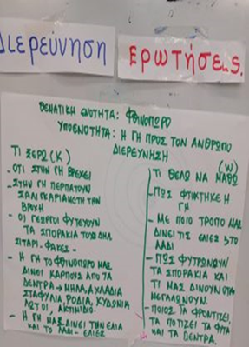
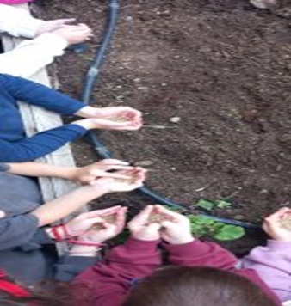
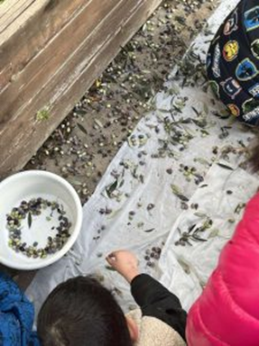
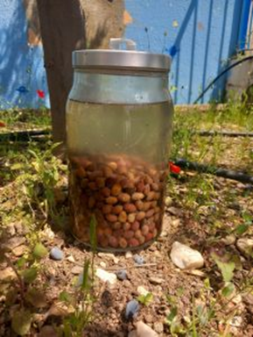
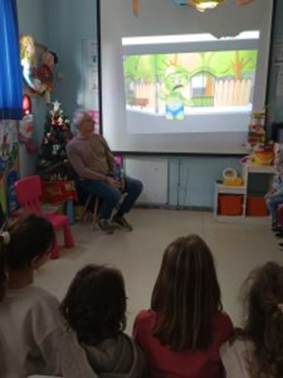
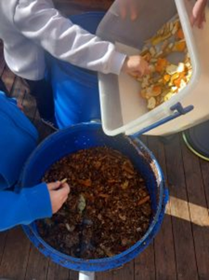
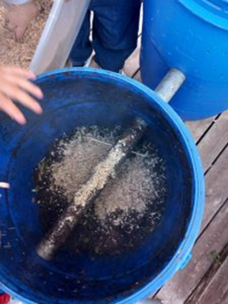
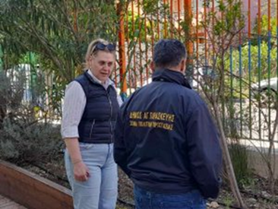
ΕΛΛΗΝΙΚΗ ΔΗΜΟΚΡΑΤΙΑ
ΥΠΟΥΡΓΕΙΟ ΠΑΙΔΕΙΑΣ,ΕΡΕΥΝΑΣ ΚΑΙ ΘΡΗΣΚΕΥΜΑΤΩΝ
ΠΕΡ. Δ/ΝΣΗ Π. & Δ. ΕΚΠ/ΣΗΣ ΑΤΤΙΚΗΣ
ΔΙΕΥΘΥΝΣΗ Β΄ ΑΘΗΝΑΣ

Slide 13
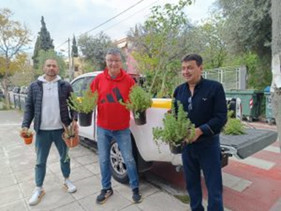
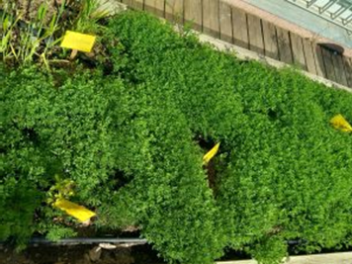
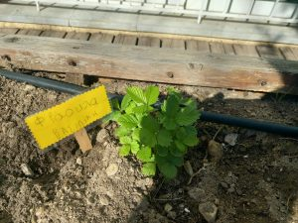
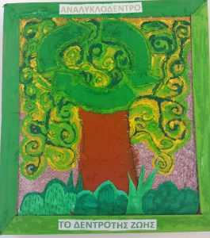
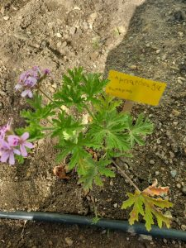
ΕΛΛΗΝΙΚΗ ΔΗΜΟΚΡΑΤΙΑ
ΥΠΟΥΡΓΕΙΟ ΠΑΙΔΕΙΑΣ,ΕΡΕΥΝΑΣ ΚΑΙ ΘΡΗΣΚΕΥΜΑΤΩΝ
ΠΕΡ. Δ/ΝΣΗ Π. & Δ. ΕΚΠ/ΣΗΣ ΑΤΤΙΚΗΣ
ΔΙΕΥΘΥΝΣΗ Β΄ ΑΘΗΝΑΣ

